Slide 1
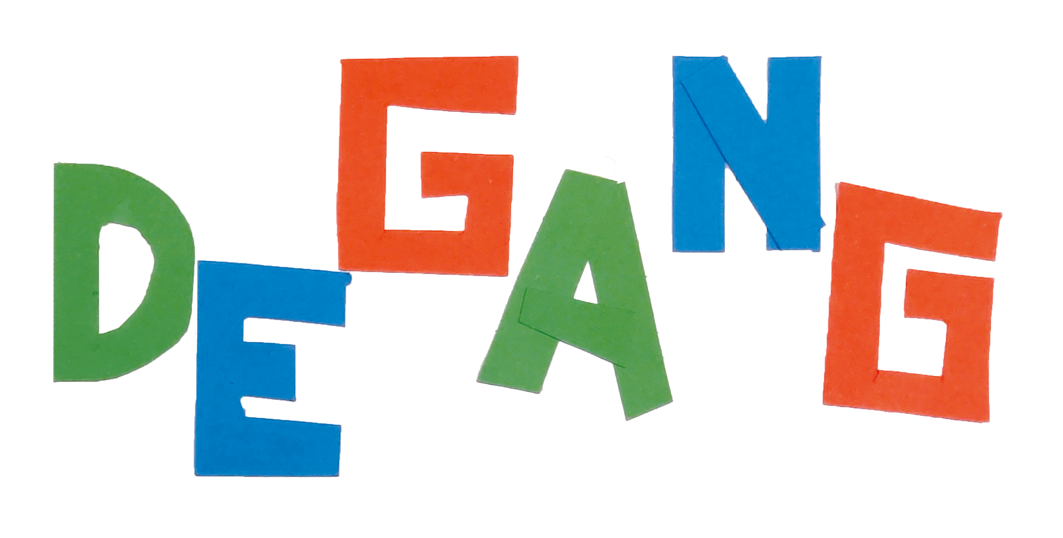

Slide 2
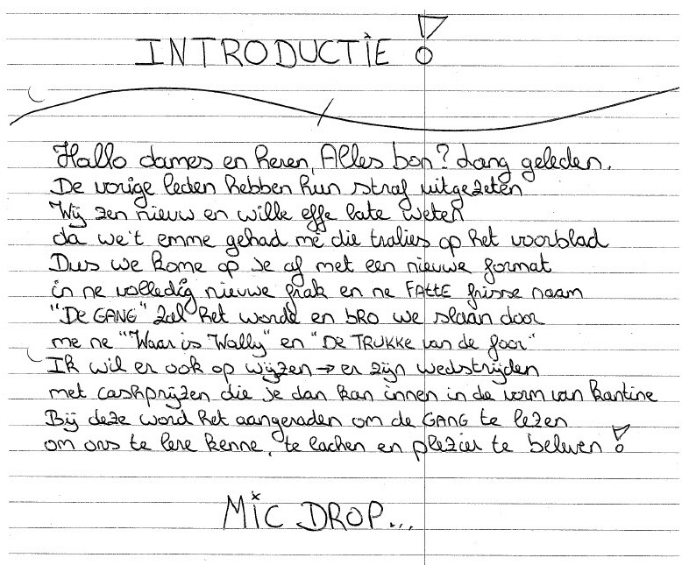
Notes:
Intro (Thomas)
begin met de introductietekst van Andy uit De Gang 1
ik stel ons voor
ik vraag de aanwezigen kort te vertellen wie ze zijn, waar ze werken, en waarom ze naar ons komen luisteren
boodschap dat ze ten allen tijden vragen mogen stellen

Slide 3
Opstart idee krant: maart 2022
Manier om gedetineerden op de hoogte te houden; soort van nieuwsbrief
Participatie als extra troef
Medewerking van directie, PBA, bibwerkers, HDV
Eerste editie ’t Cachotje: mei-juni 2022
Notes:
Start en vroege geschiedenis van de krant (Jana)
opstart idee krant
manier om gedetineerden te informeren
participatie als extra troef
medewerking van directie, PBA, bibwerkers, HDV
Eerste editie 't Cachotje: mei-juni 2022
Sindsdien driemaandelijks --> 6 edities

Slide 4
Najaar 2023: op zoek naar een nieuwe vorm
Hulp van Count Me In
Notes:
Start en vroege geschiedenis van de krant (Jana)
opstart idee krant
manier om gedetineerden te informeren
participatie als extra troef
medewerking van directie, PBA, bibwerkers, HDV
Eerste editie 't Cachotje: mei-juni 2022
Sindsdien driemaandelijks --> 6 edities

Slide 5
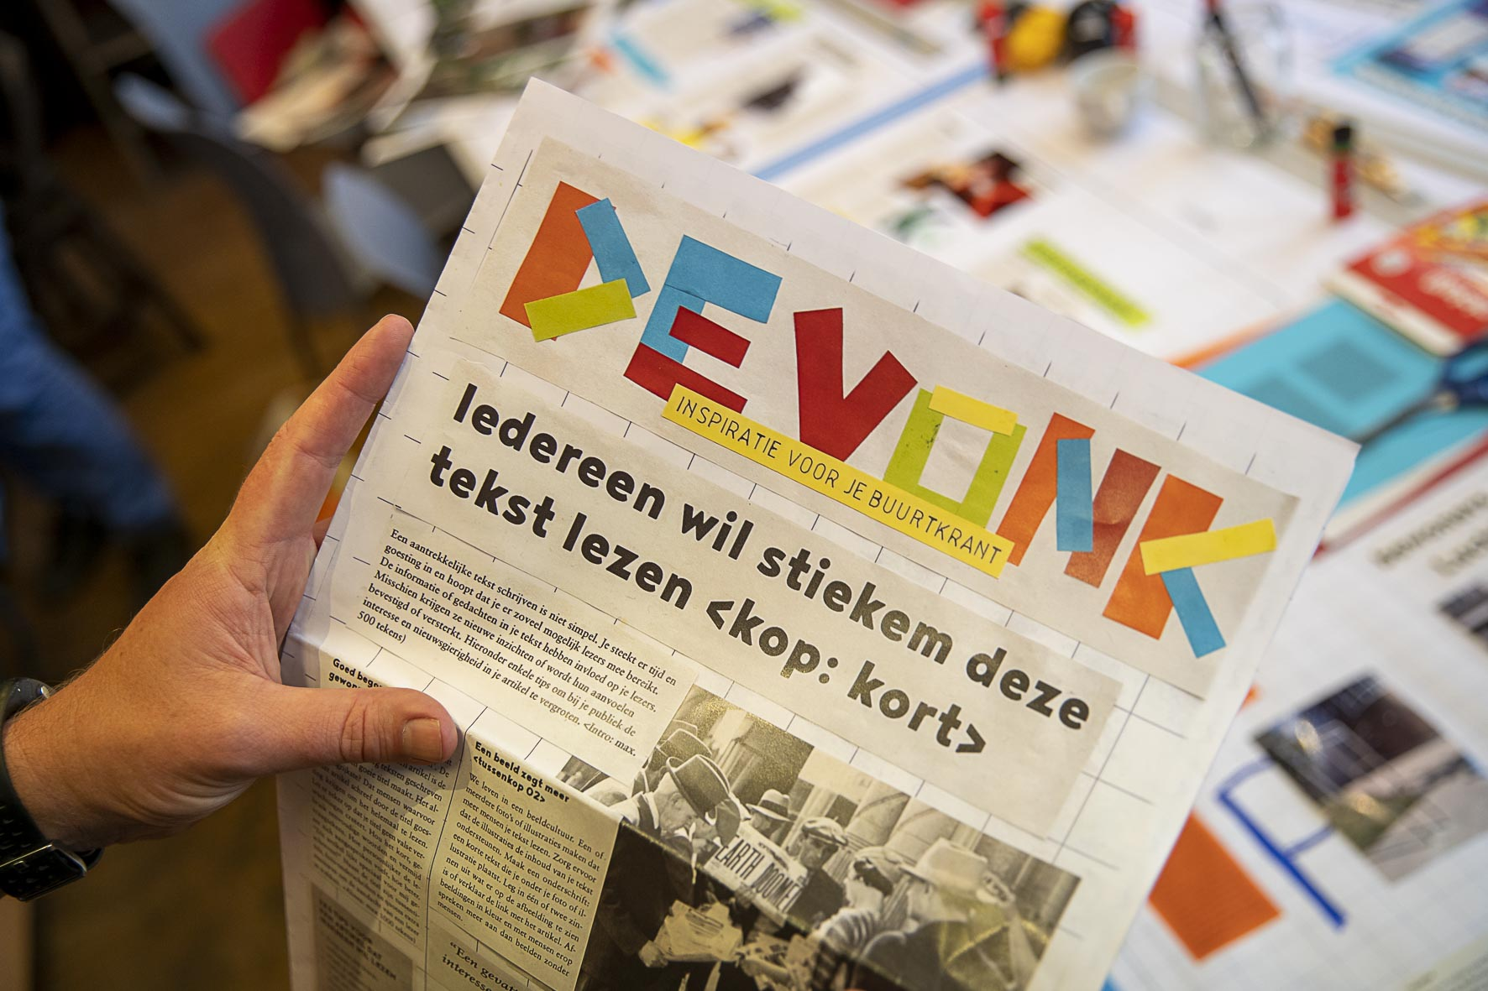
Notes:
(Stijn) - Wijkkrantjes 2021 - Verbindend Karakter - Het ontstaan van de vonk - Tijdens de eerste workshop ontdekte ik nog meer waardevolle verbinding - Tactiliteit zorgt voor andere omgangsvorm en manier van denken

Slide 6
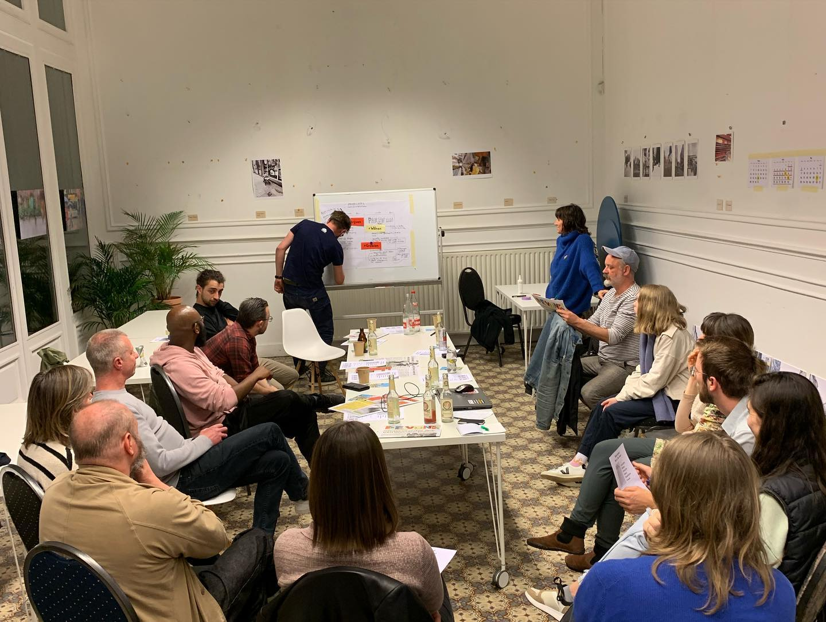
Notes:
(Stijn)
Proces Workshop 01: Redactieraad: wat komt waar + huiswerk -> omzetten van ingestuurde teksten in stroken

Slide 7
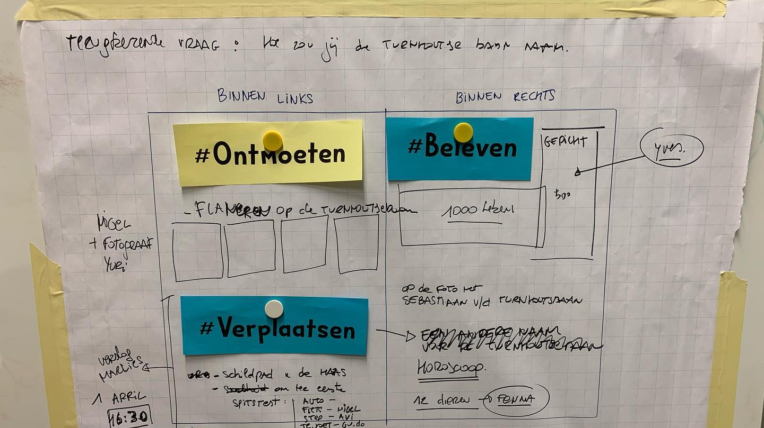
Notes:
(Stijn) Proces Worksop 01: Redactieraad: wat komt waar + huiswerk -> omzetten van ingestuurde teksten in stroken

Slide 8
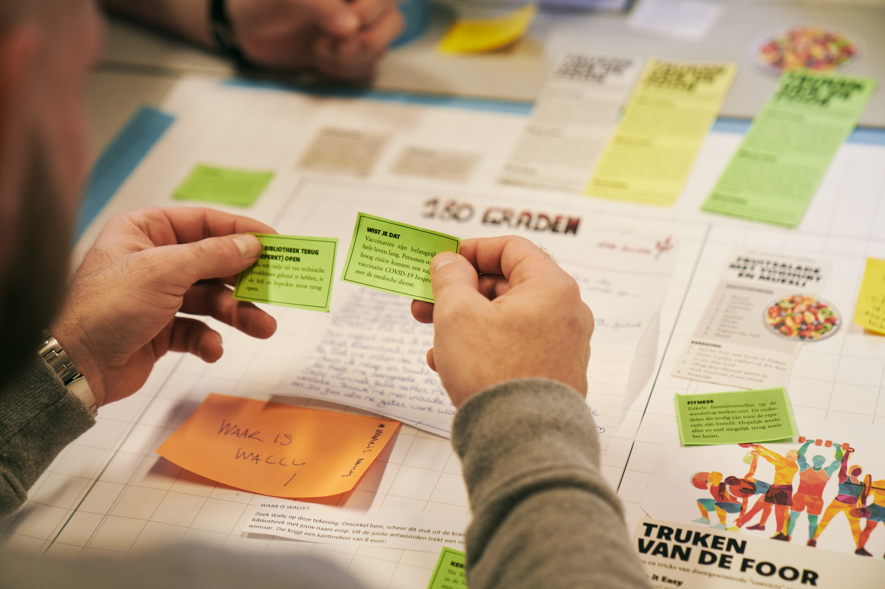
Notes:
(Stijn) Proces Workshop 02: Knutselworkshop, samenbrengen van woord en beeld
- Tijdens deze knutselworkshop ontdekte ik nog meer waardevolle verbinding
- Tactiliteit zorgt voor andere omgangsvorm en manier van denken

Slide 9
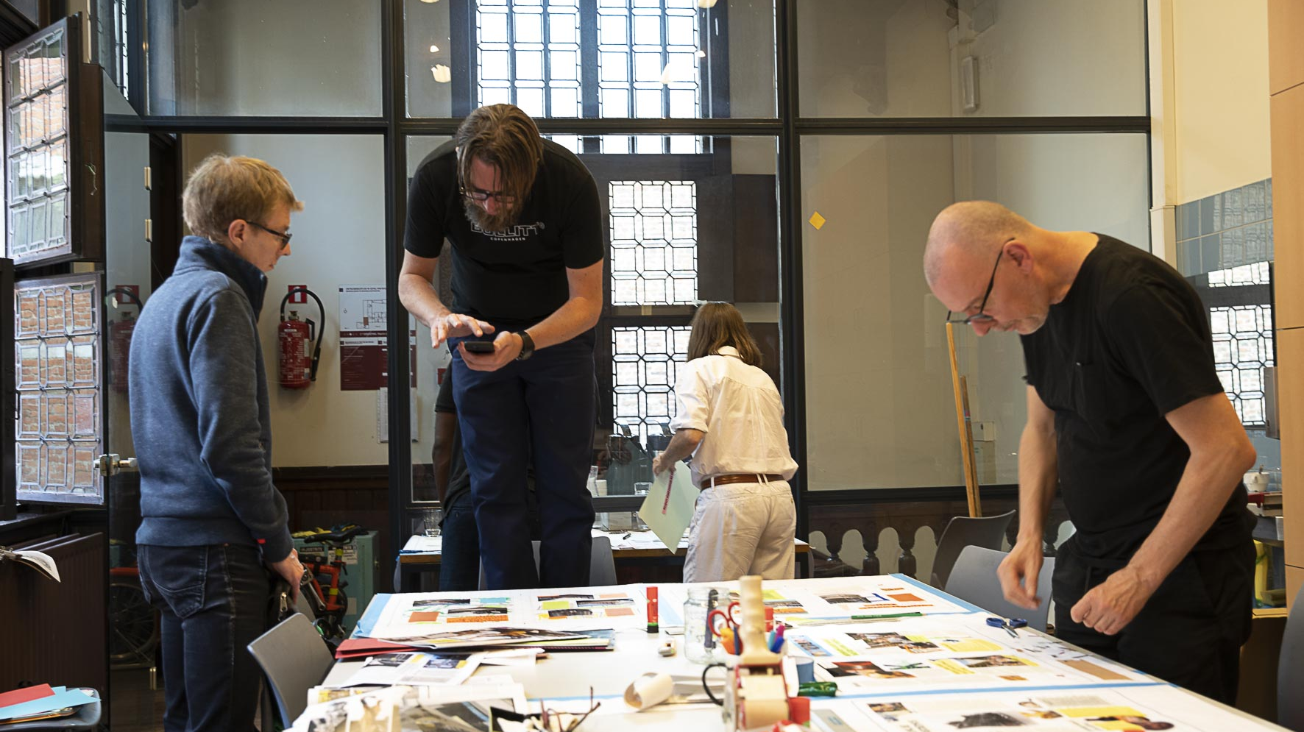
Notes:
Proces: Foto’s nemen van de krant en drukken.

Slide 10
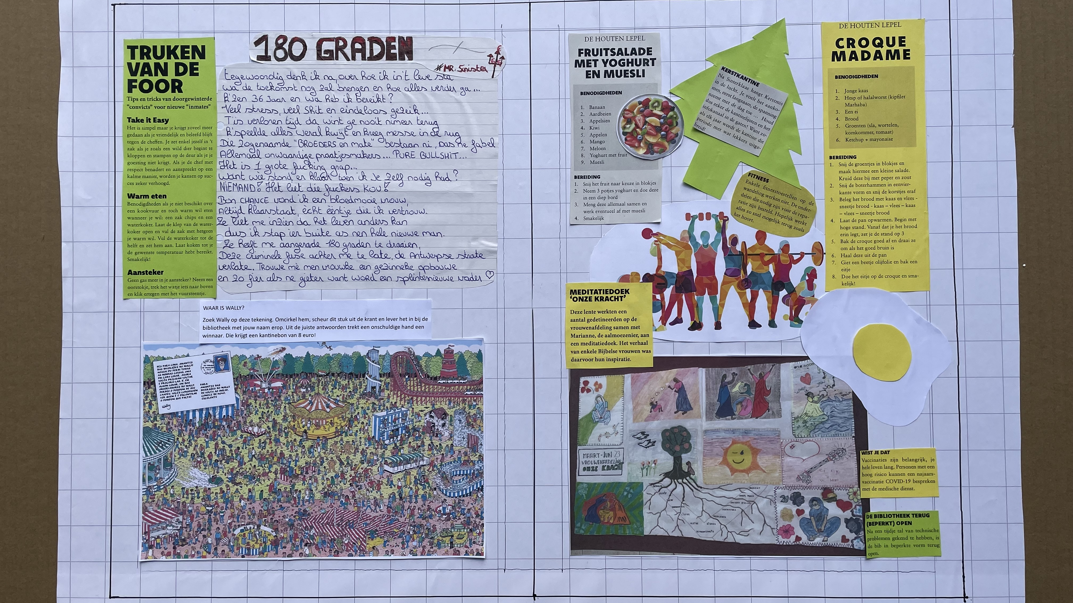
Notes:
(Stijn) Proces: Foto’s nemen van de krant -> drukken.

Slide 11
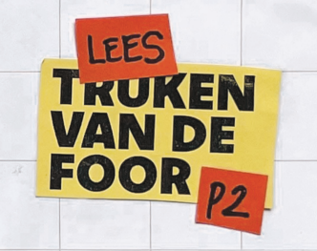
Vervolg en huidige werking
Belang van de vaste werkvorm
4 kranten per jaar, 3 samenkomsten per krant
Vaste rubrieken

Slide 12
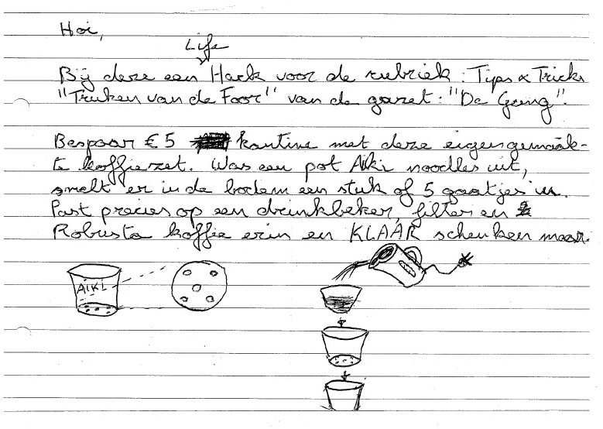
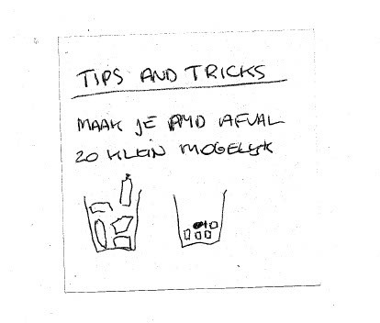

Slide 13
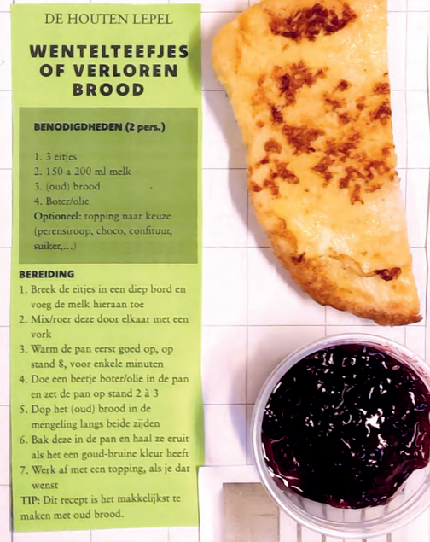
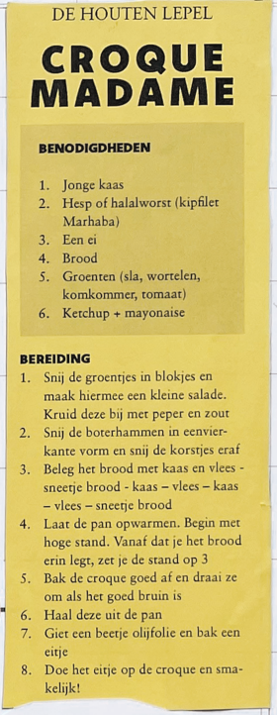
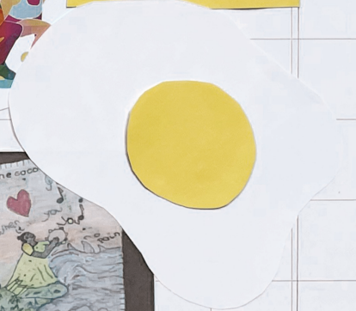

Slide 14
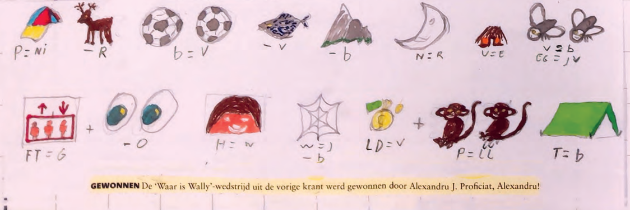

Slide 15
Vervolg en huidige werking
Participatieve karakter van de redactie
De krant als groepswerk
Onze rol als begeleider
Context van een arresthuis
​
Notes:
Vervolg en huidige werking (Thomas en Jana)
Meerwaarde van de vaste werkvorm
4 kranten per jaar, 3 samenkomsten per krant
Vaste rubrieken
Participatieve karakter van de redactie
De krant als groepswerk
Onze rol als begeleider
Context van een arresthuis
....

Slide 16
Marjan*
“Ik las een oproep in een eerdere krant naar mensen die graag schrijven of tekenen. Zelf schrijf ik bijna elke dag. In mijn dagboek, maar ook reflecties of meer creatieve dingen. Daarom heb ik me kandidaat gesteld om mee te werken aan de krant. En ook omdat ik vond dat de vrouwenafdeling nog te weinig vertegenwoordigd was in de krant. Dat kan ik nu rechtzetten. (lacht)
Ik vind het leuk om mijn eigen verhalen en gedichten te kunnen tonen aan de rest van de gevangenis. En daarnaast zijn de vergaderingen van de redactie ook gewoon tof. Het is een plezante groep en het is fijn om samen na te denken over wat er interessant is om in de krant te zetten.
Hopelijk moet ik niet al te lang meer blijven (lacht), maar zolang ik hier zit, werk ik graag mee verder aan De Gang. Het zou ook tof zijn als er nog wat meer input komt vanuit de vrouwenafdeling, daar probeer ik hen nu warm voor te maken.”

Slide 17
Dylan*
“Mensen die hier voor de eerste keer binnenkomen, missen vaak informatie over het reilen en zeilen in de gevangenis. Met onze gevangeniskrant proberen we hen te helpen. We zetten diensten en hulpverleners in de kijker. Soms weten mensen niet eens dat die bestonden. Of we geven tips mee - onze ‘truken van de foor’ - over het leven in de Begijnenstraat. Er staan recepten in van gerechten die je op cel kan klaarmaken en sportoefeningen voor op cel. Allemaal nuttige zaken om het leven hier wat draaglijker te maken. Maar ook plezante dingen zoals wedstrijden of moppen. Ik krijg regelmatig goeie reacties als er een nieuwe krant is uitgekomen.
Het samenwerken met de andere redactieleden doe ik echt graag. En zelf maak ik recepten voor de krant. Als ik dan hoor dat medegedetineerden de gerechten hebben uitgeprobeerd, doet me dat veel plezier.
Ik hoop dat de redactie aangevuld blijft met goeie nieuwe krachten. Het is nu een goeie groep van mensen met verschillende interesses en specialiteiten. Er vertrekken natuurlijk regelmatig mensen, dus we moeten ervoor zorgen dat we vers bloed blijven aantrekken. En verder hoop ik dat De Gang steeds meer lezers krijgt, want dat verdienen we!”

Slide 18
thomas.baeckens@derodeantraciet.be
jana.vandenwyngaert@cawantwerpen.be
stijn@wens.be
​

